Slide 1
TẬP ĐỌC LỚP 5

Slide 2
Tập đọc:
Kiểm tra bài cũ:
Tìm những chi tiết nói lên lòng nhân ái của
của Lãn Ông trong việc ông chữa bệnh cho
con người thuyền chài.
2) Điều gì thể hiện lòng nhân ái của Lãn Ông
trong việc ông chữa bệnh cho người phụ nữ?

Slide 3
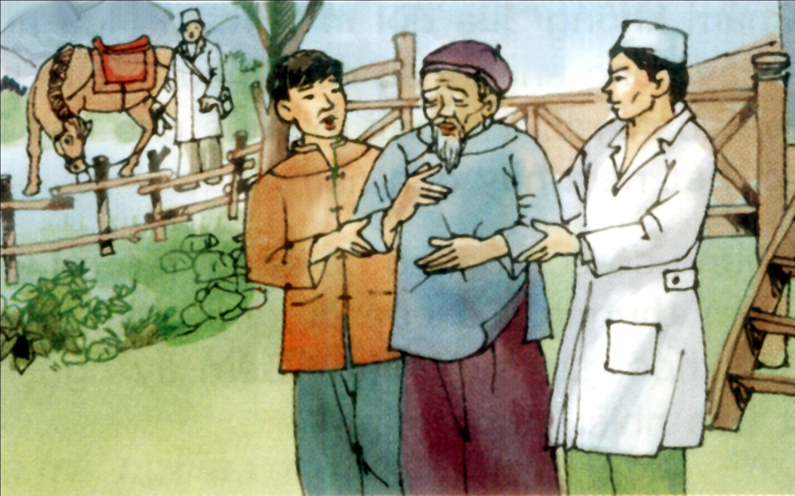
Tập đọc:
Thầy cúng đi bệnh viện
(Nguyễn Lăng)

Slide 4
Tập đọc:
Thầy cúng đi bệnh viện
Luyện đọc:
(Nguyễn Lăng)
Bài chia làm 4 đoạn:
Đoạn 1: từ đầu đến cúng bái
Đoạn 2: từ Vậy mà đến không
thuyên giảm
Đoạn 3: từ Thấy cha đến vẫn không lui.
Đoạn 4: đoạn còn lại.

Slide 5
Tập đọc:
Thầy cúng đi bệnh viện
Luyện đọc:
(Nguyễn Lăng)
Đọc nối tiếp lần 1

Slide 6
Tập đọc:
Thầy cúng đi bệnh viện
(Nguyễn Lăng)
Luyện đọc:
thuyên giảm
khẩn khoản
quằn quại
dứt khoát

Slide 7
Tập đọc:
Thầy cúng đi bệnh viện
Luyện đọc:
(Nguyễn Lăng)
Đọc nối tiếp lần 2

Slide 8
Tập đọc:
Thầy cúng đi bệnh viện
(Nguyễn Lăng)
Luyện đọc:
Từ ngữ:
thuyên giảm
khẩn khoản
quằn quại
dứt khoát
thuyên giảm
khẩn khoản
ôn tồn

Slide 9
Tập đọc:
Thầy cúng đi bệnh viện
(Nguyễn Lăng)
- Cụ chữa bằng cách cúng bái nhưng bệnh tình
không thuyên giảm.
Tìm hiểu bài:
1) Cụ Ún làm nghề gì?
- Cụ Ún làm nghề thầy cúng.
2) Những chi tiết nào cho thấy cụ Ún được mọi người tin tưởng về nghề thầy cúng?
- Khắp làng xa bản gần nhà nào có người ốm cũng nhờ đến cụ. Nhiều người tôn cụ làm thầy, cắp sách theo cụ học nghề.
2) Khi mắc bệnh, cụ đã tự chữa bằng cách nào?
Kết quả ra sao?

Slide 10
Tập đọc:
Thầy cúng đi bệnh viện
(Nguyễn Lăng)
Tìm hiểu bài:
3) Khi mắc bệnh, cụ đã tự chữa bằng cách nào?
Kết quả ra sao?
- Cụ chữa bằng cách cúng bái nhưng bệnh tình
không thuyên giảm.

Slide 11
Tập đọc:
Thầy cúng đi bệnh viện
(Nguyễn Lăng)
4)- Cụ Ún bị bệnh gì?
+Cụ Ún bị sỏi thận
- Vì sao bị sỏi thận mà cụ không chịu mổ,
trốn viện về nhà?
+Vì cụ sợ mổ và không tin bác sĩ người kinh
bắt được con ma người Thái.
4)- Nhờ đâu cụ Ún khỏi bệnh?
+Nhờ bác sĩ ở bệnh viện mổ lấy sỏi ở thận
ra cho cụ.

Slide 12
Tập đọc:
Thầy cúng đi bệnh viện
(Nguyễn Lăng)
Câu nói cuối bài giúp em hiểu cụ Ún đã thay
đổi cách nghĩ như thế nào?
- Bài học giúp em hiểu được điều gì?
+Cụ đã hiểu rằng thầy cúng không thể chữa
khỏi bệnh cho con người, chỉ có thầy thuốc
mới làm được điều đó.

Slide 13
Tập đọc:
Thầy cúng đi bệnh viện
(Nguyễn Lăng)
Nội dung: Phê phán cách chữa bệnh bằng cúng
bái, khuyên mọi người chữa bệnh phải đi bệnh viện.

Slide 14
Tập đọc:
Thầy cúng đi bệnh viện
Luyện đọc diễn cảm:
(Nguyễn Lăng)
Thấy cha ngày càng đau nặng, con trai cụ khẩn
khoản xin đưa cụ đi bệnh viện. Anh nói mãi, nể lời,
cụ mới chịu đi.
Bác sĩ bảo cụ bị sỏi thận, phải mổ lấy sỏi ra.
Cụ sợ mổ. Hơn nữa, cụ không tin bác sĩ người Kinh
bắt được con ma người Thái. Thế là cụ trốn về nhà.
Nhưng về đến nhà, cụ lại lên cơn đau quằn quại. Cụ
bắt con mời thầy Vui, học trò giỏi nhất của cụ, đến
cúng trừ ma. Cúng suốt ngày đêm, bệnh vẫn không lui.

Slide 15
Tập đọc:
Thầy cúng đi bệnh viện
Luyện đọc diễn cảm:
(Nguyễn Lăng)
Thấy cha ngày càng đau nặng, con trai cụ khẩn
khoản xin đưa cụ đi bệnh viện. Anh nói mãi, nể lời,
cụ mới chịu đi.
Bác sĩ bảo cụ bị sỏi thận, phải mổ lấy sỏi ra.
Cụ sợ mổ. Hơn nữa, cụ không tin bác sĩ người Kinh
bắt được con ma người Thái. Thế là cụ trốn về nhà.
Nhưng về đến nhà, cụ lại lên cơn đau quằn quại. Cụ
bắt con mời thầy Vui, học trò giỏi nhất của cụ, đến
cúng trừ ma. Cúng suốt ngày đêm, bệnh vẫn không lui.

